Slide 1

Code Runner 를 사용한
JavaScript 개발 환경
for Visual Studio Code

Slide 2
사전에 Node.js 설치하기 (반드시!)
환경변수 세팅도 꼭 설정!

Slide 3
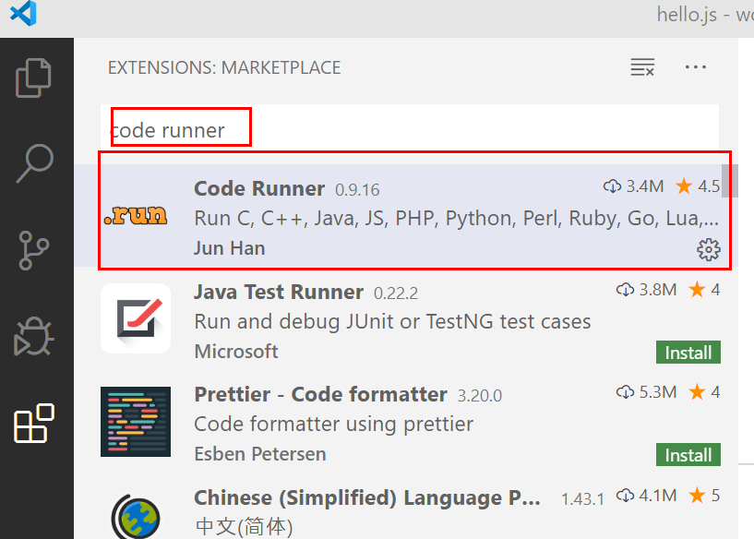
Code Runner extension 설치

Slide 4
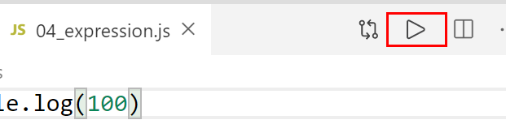
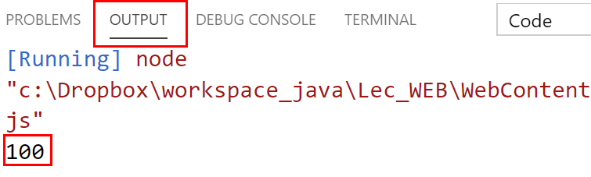
.js 파일 작성후 실행하기
OUTPUT, DEBUG CONSOLE, TERMINAL, PROBLEMS
CTRL + ALT + N 누르면 실행화면 보임

Slide 5
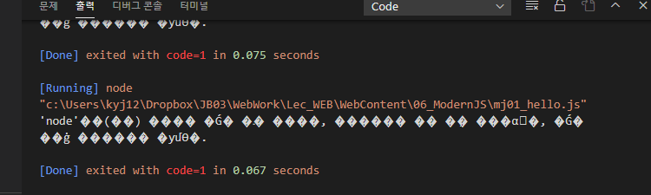
혹시 콘솔에 글자 깨지시면
VSC를 재가동 해주세요

Slide 6
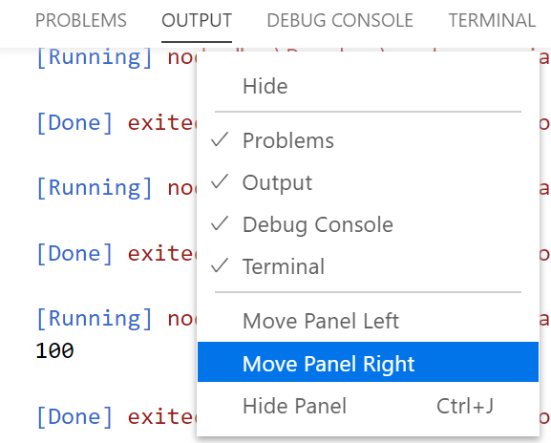
패널 이동하기
패널 우측으로 이동 (OUTPUT 위에서 우클릭!)

Slide 7
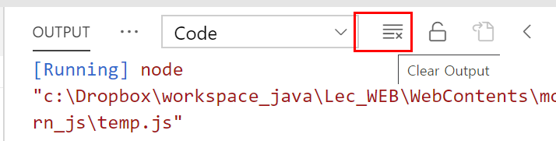
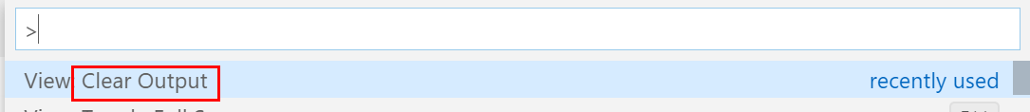
OUTPUT 결과창 Clear 하기
Clear Output 아이콘,
혹은 커맨드 팔레트(CTRL + SHIFT + P) 에서 ‘Clear Output’ 실행

Slide 8
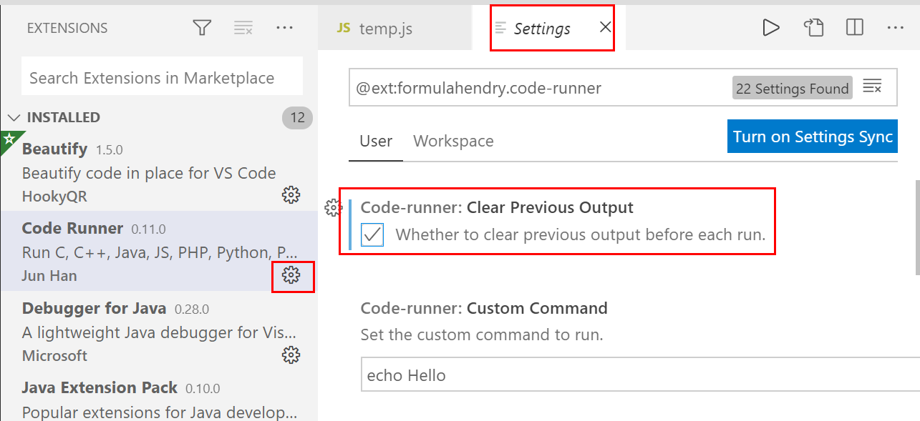
실행할때 마다 OUTPUT 창 clear 하기
Code Runner - Settings 에서 Clear Previous Output 활성화

Slide 9
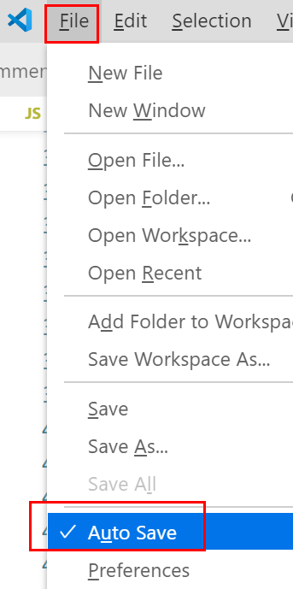
Autosave 활성화 하면 편리하다

Slide 10
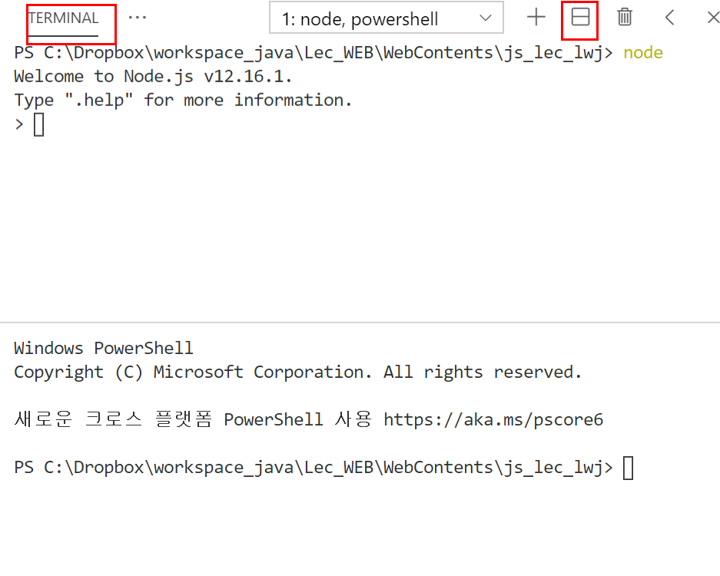
Terminal 창은 분할 가능

Slide 11
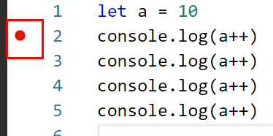
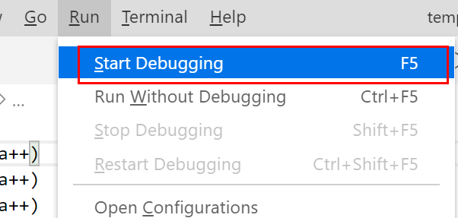
디버깅
breakpoint : 행번호 왼쪽 클릭으로 토글

Slide 12
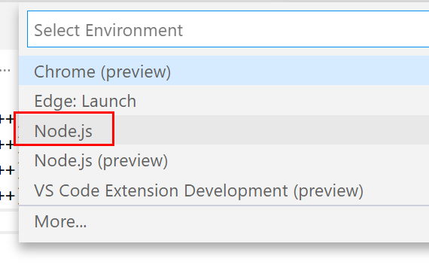
디버깅 환경 선택

Slide 13
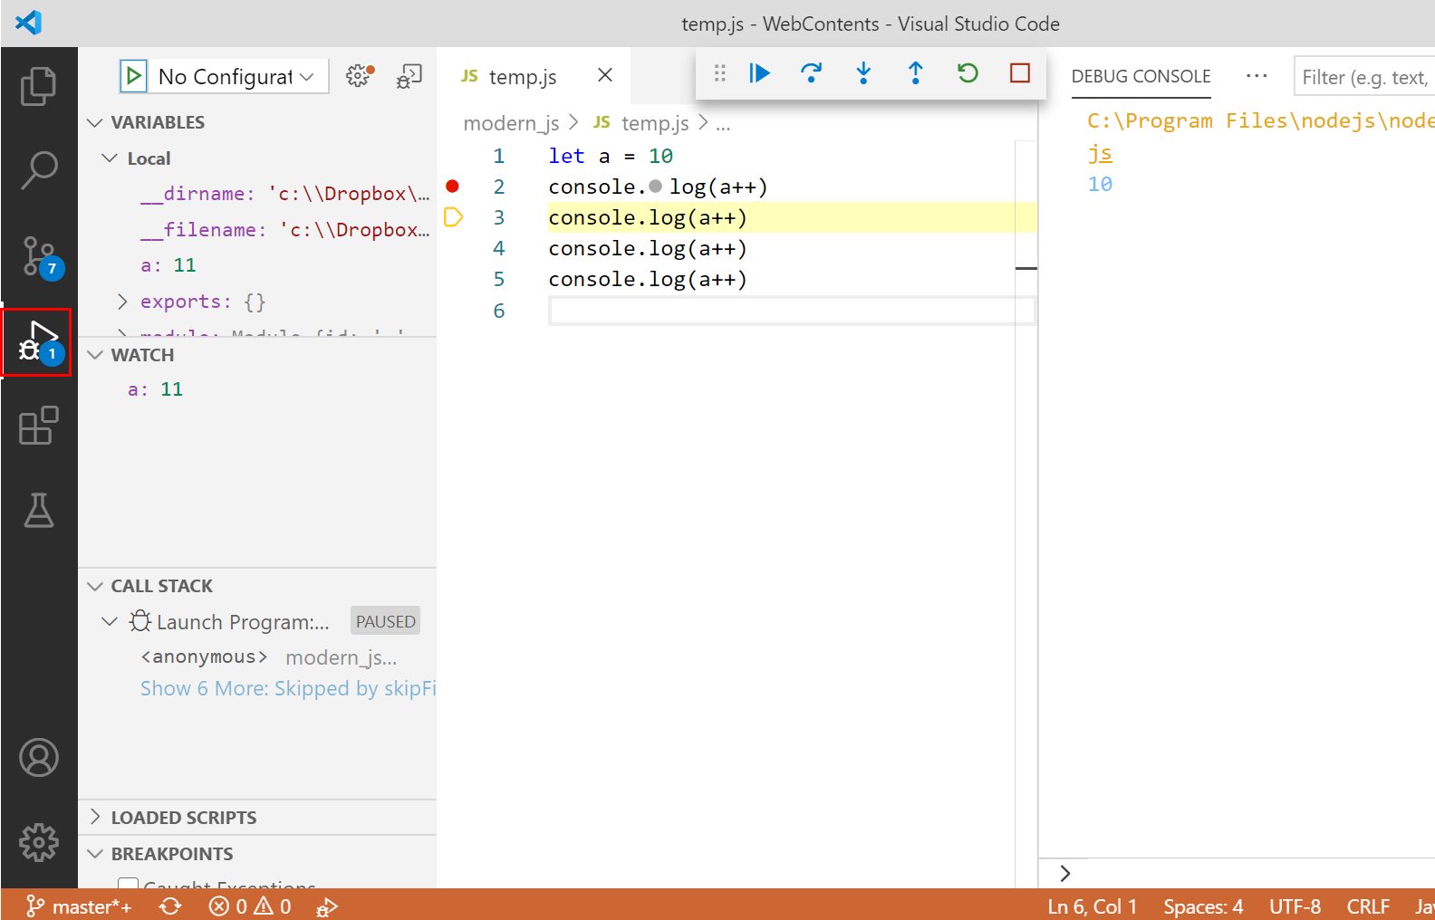
debug
컨트롤
RUN 창

Slide 14
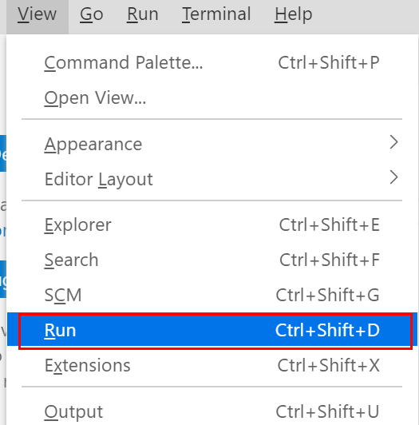
디버깅시 RUN 화면이 안보이면
메뉴 .View- Run 하든지 혹은 ActivityBar 에서 아이콘 클릭

